Slide 1


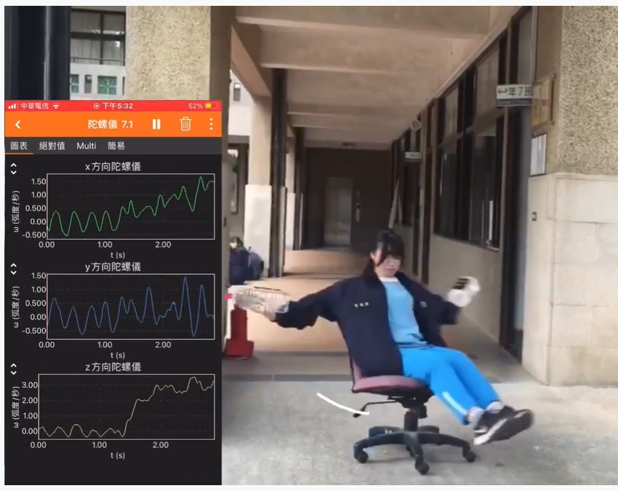
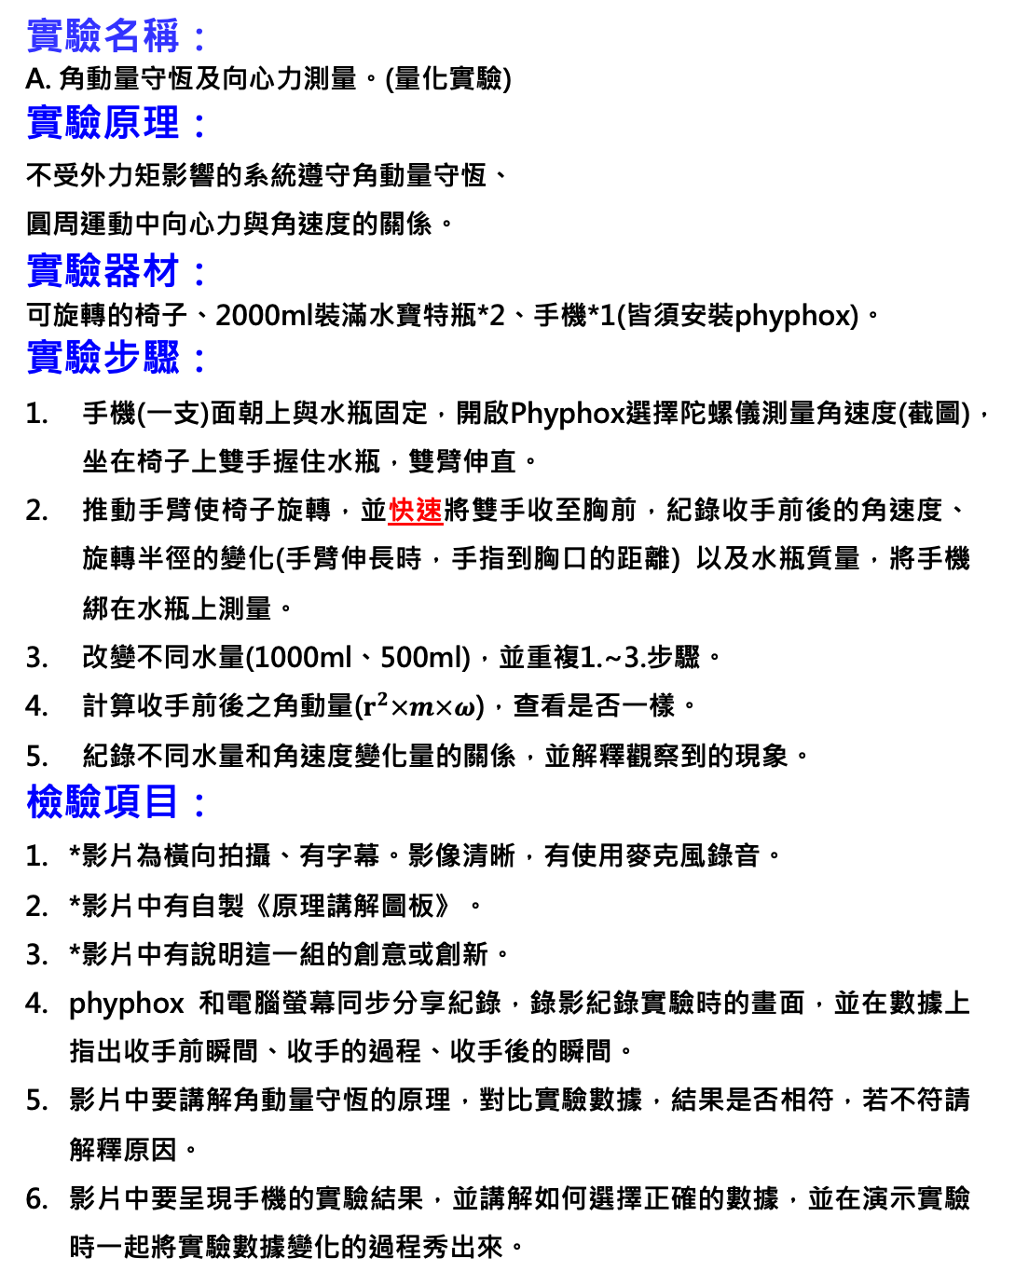
111年 生活物理 實驗演示
高中同學 實驗演示說明
角動量
實驗名稱：
A. 角動量守恆及向心力測量。(量化實驗)
實驗原理：
不受外力矩影響的系統遵守角動量守恆、
圓周運動中向心力與角速度的關係。
實驗器材：
可旋轉的椅子、2000ml裝滿水寶特瓶*2、手機*1(皆須安裝phyphox)。
實驗步驟：
手機(一支)面朝上與水瓶固定，開啟Phyphox選擇陀螺儀測量角速度(截圖)，坐在椅子上雙手握住水瓶，雙臂伸直。
推動手臂使椅子旋轉，並快速將雙手收至胸前，紀錄收手前後的角速度、旋轉半徑的變化(手臂伸長時，手指到胸口的距離) 以及水瓶質量，將手機綁在水瓶上測量。
改變不同水量(1000ml、500ml)，並重複1.~3.步驟。
計算收手前後之角動量($r^{2}×m×ω$)，查看是否一樣。
紀錄不同水量和角速度變化量的關係，並解釋觀察到的現象。
檢驗項目：
*影片為橫向拍攝、有字幕。影像清晰，有使用麥克風錄音。
*影片中有自製《原理講解圖板》。
*影片中有說明這一組的創意或創新。
phyphox 和電腦螢幕同步分享紀錄，錄影紀錄實驗時的畫面，並在數據上指出收手前瞬間、收手的過程、收手後的瞬間。
影片中要講解角動量守恆的原理，對比實驗數據，結果是否相符，若不符請解釋原因。
影片中要呈現手機的實驗結果，並講解如何選擇正確的數據，並在演示實驗時一起將實驗數據變化的過程秀出來。

Slide 2
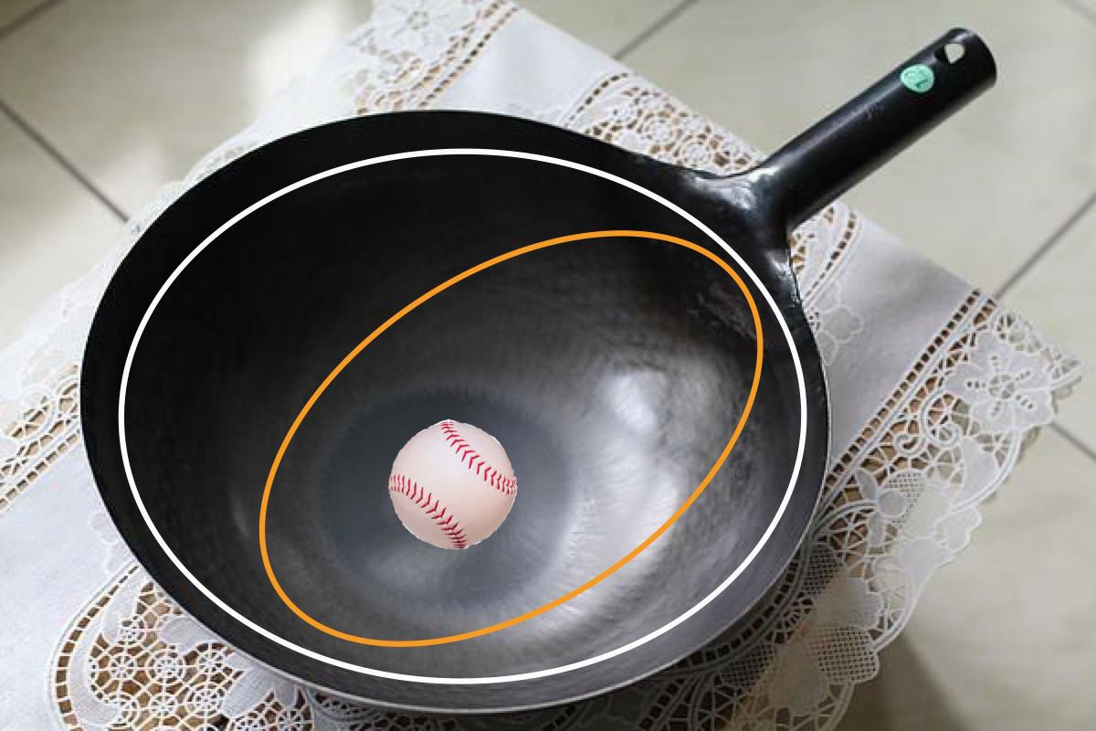
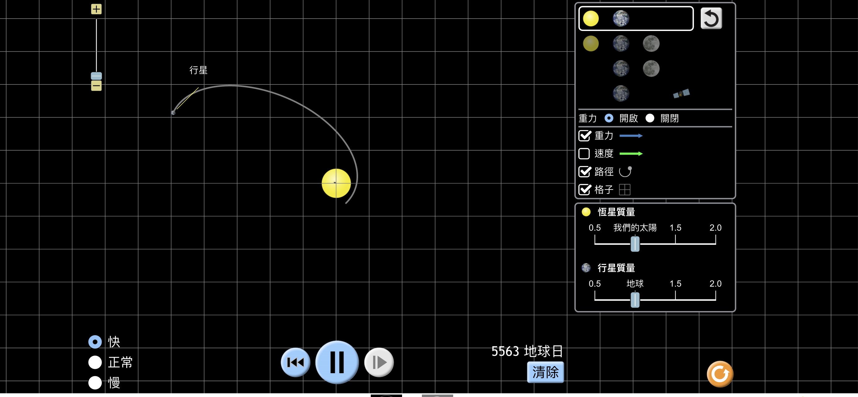
111年 生活物理 實驗演示
高中同學 實驗演示說明
角動量
實驗名稱：
B.模擬克卜勒行星
實驗原理：
克卜勒行星第一、第二運動定律
實驗器材：
1.鐵鍋(底部全部都是圓弧，不能部分平底)、彈珠(或鋼珠)。
2.PhET 重力與軌道
實驗步驟Ａ：
將重球球放在鐵鍋中心，當作恆星。
將彈珠沿著鍋的邊緣輕輕放入不轉動，模擬無角動量的情況。
將彈珠沿著鐵鍋壁丟出使球在鍋壁作圓周運動(5秒以上)
模擬克卜勒第一定律，嘗試讓彈珠在鍋內作橢圓軌道的運動。
模擬克卜勒第二定律，距離中心越遠速度越慢，距離中心越近越快，解釋角動量守恆與克卜勒第二定律之關係。
影片慢動作拍攝且製作克卜勒第二定律、描出軌道圖。
觀察彈珠的運動，並解釋為何無法模擬克卜勒第三定律
實驗步驟Ｂ：
進入PhET 的 Gravity and Oribts 網址：https://phet.colorado.edu/sims/html/gravity-and-orbits/latest/gravity-and-orbits_zh_TW.html
移動行星，製作一個地日系統的橢圓形軌道，遠日點和近日點的比值需大於5。
檢驗項目：
*影片為橫向拍攝、有字幕。影像清晰，有使用麥克風錄音。
*影片中有自製《原理講解圖板》 。
*影片中有說明這一組的創意或創新。
影片中要講解克卜勒三個行星運動定律。
影片中要有用鐵鍋模擬行星運動，並繞行鐵鍋長達5秒，以及第二定律的模擬。
影片要拍攝用手機模擬行星運動，並遠日點和近日點的比值需大於5。

Slide 3
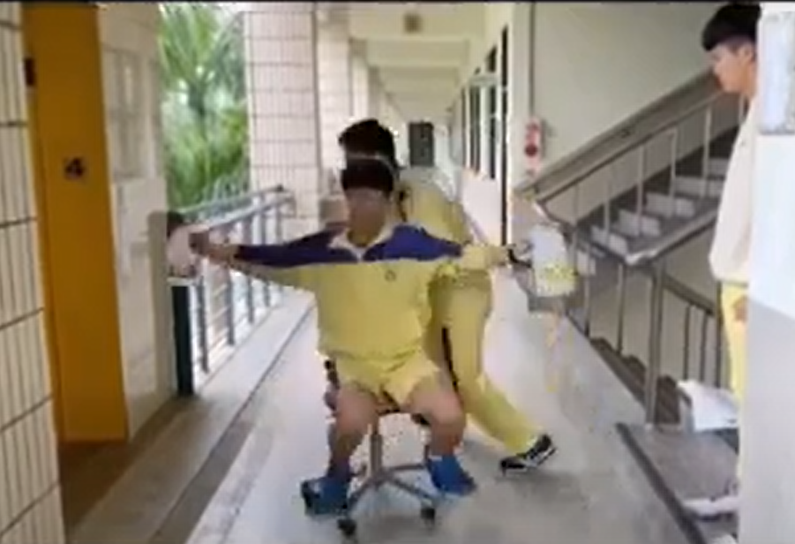
110年 生活物理 實驗演示
高中同學 實驗演示說明
角動量
實驗名稱：
1. 角動量守恆及向心力測量。
實驗原理：
不受外力矩影響的獨立系統角動量守恆、
圓周運動中向心力與角速度的關係。
實驗器材：
可旋轉的椅子、2000ml裝滿水寶特瓶*2、手機*2(皆須安裝phyphox)。
實驗步驟：
手機(一隻)面朝上與水瓶固定，開啟phyphox選擇陀螺儀測量角速度(截圖)，坐在椅子上雙手握住水瓶，雙臂伸直。
推動手臂使椅子旋轉。
在椅子未停下之前將雙手收至胸前，紀錄角速度、旋轉半徑的變化、水瓶質量(截圖)。
改變不同水量(1000ml、500ml)，並重複1.~3.步驟。
開啟phyphox 選擇向心加速度。
重複1.、2.步驟(只用手機就好)，並記錄數據(截圖)、旋轉半徑。
檢驗項目：
*影片為橫向拍攝、有字幕。影像清晰，有使用麥克風錄音。
*影片中有自製《原理講解圖板》。
影片中要講解角動量守恆的原理，對比實驗數據，結果是否相符，若不符請解釋原因。
影片中要講解向心加速度和角速度的關係，對比實驗數據，結果是否相符，若不符請解釋原因。
影片中要呈現手機的實驗結果，並講解其峰值代表的物理含意。
*影片中有說明這一組的創意或創新。

Slide 4
110年 生活物理 實驗演示
高中同學 實驗演示說明
角動量
實驗名稱：
2.模擬克卜勒行星運動
實驗原理：
克卜勒行星三大運動定律
實驗器材：
鐵鍋(底部全部都是圓弧，不能部分平底)、
彈珠(或鋼珠)、直徑約10cm的球(重一點，例如棒球)。
實驗步驟：
將重球球放在鐵鍋中心，當作恆星。
將彈珠沿著鍋的邊緣輕輕放入不轉動，模擬行星與恆星之間的吸引力。沒有角動量就會碰撞在一起。
接著將彈珠沿著鐵鍋壁丟出使球在鍋壁做圓運動(5秒以上)
模擬克卜勒第二定律(等面積定律)，嘗試讓彈珠在鍋內作橢圓軌道的運動。
距離中心越遠速度越慢，距離中心越近越快，其角動量守恆。
觀察彈珠的運動，並解釋為何無法模擬克卜勒第三定律。
用克卜勒第三定律推導萬有引力公式。
檢驗項目：
*影片為橫向拍攝、有字幕。影像清晰，有使用麥克風錄音。
*影片中有自製《原理講解圖板》。
影片中要講解克卜勒三個行星運動定律。
影片中要有用鐵鍋模擬行星運動，並繞行鐵鍋長達5秒，以及第二定律的
模擬。
*影片中有說明這一組的創意或創新。

Slide 5
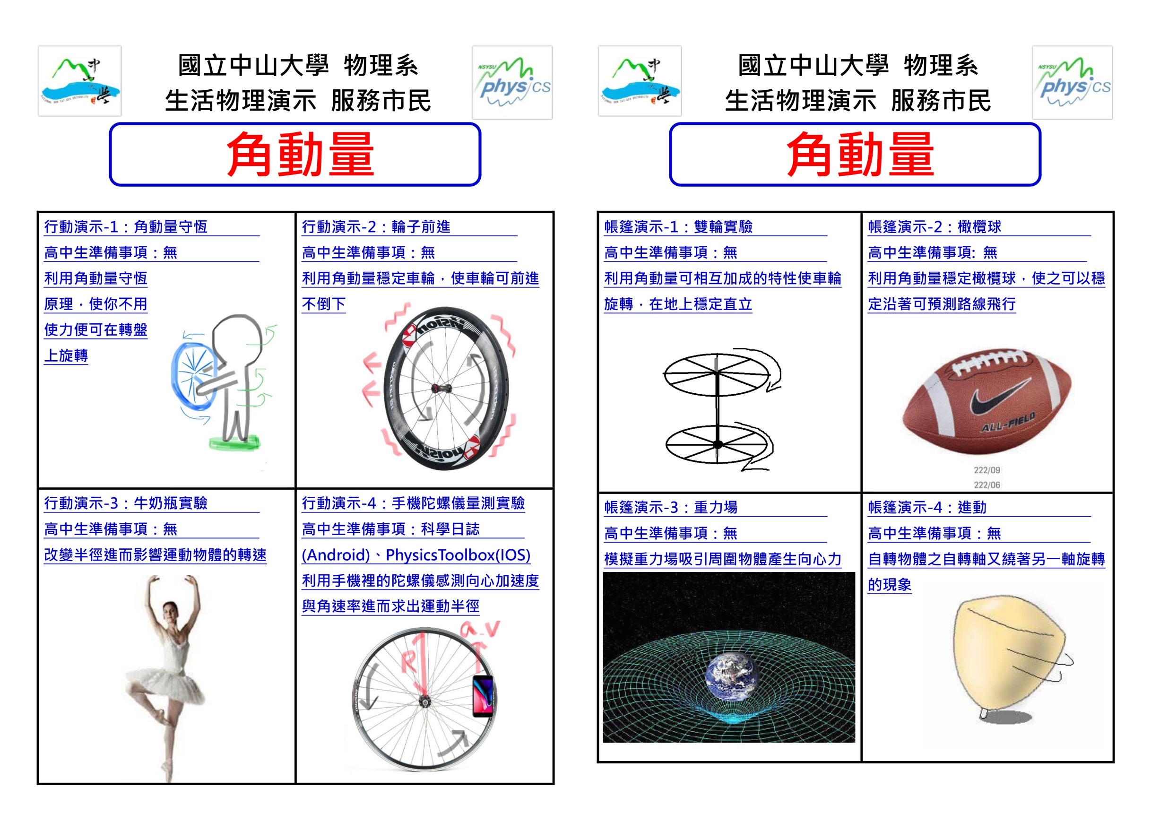

Slide 7
